Slide 1
第11章 其他概念
11. 1 同 义 词
11. 2 数据库链接
11. 3 快 照
11. 4 序 列

Slide 2
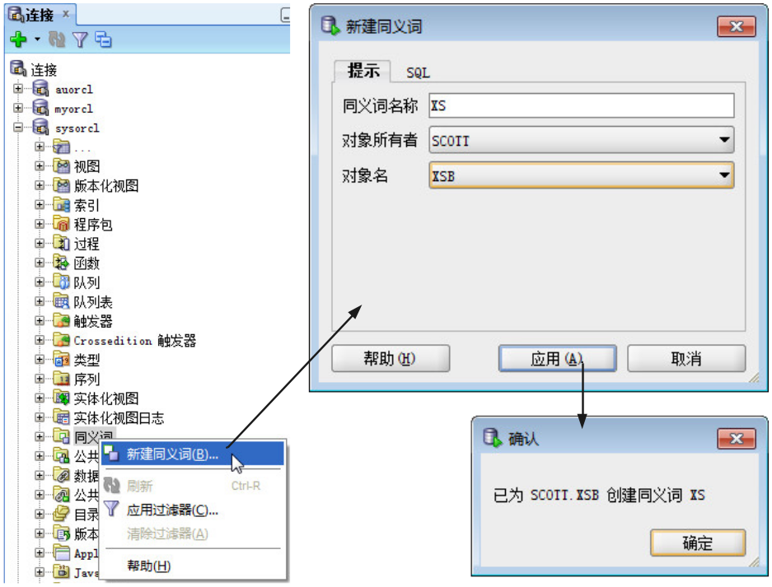
11. 1 同 义 词
11.1.1 创建同义词
1．以界面方式创建同义词
【例11.1】 为本地数据库XSCJ的XSB表创建同义词XS。
（1）启动SQL Developer，以SYS用户SYSDBA身份登录。
（2）打开sysorcl连接，右击“同义词”节点，选择“新建同义词”菜单项，弹出“新建同义词对话框，如图11.1所示。
（3）在“同义词名称”栏中填写同义词名XS，在“对象所有者”下拉列表中选择SCOTT，在“对象名”下拉列表中选XSB，单击“应用”按钮，单击“确定”按钮。

Slide 3
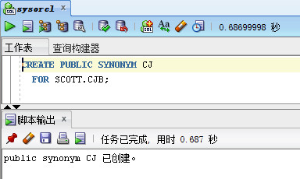
11.1.1 创建同义词
2．以命令方式创建同义词
语法格式为：
CREATE [PUBLIC] SYNONYM [用户方案名.]<同义词名>
FOR [用户方案名.]对象名 [@<远程数据库同义词>]
【例11.2】 为XSCJ数据库的CJB表创建公用同义词CJ。
CREATE PUBLIC SYNONYM CJ
FOR SCOTT.CJB;
运行结果如图11.2所示。

Slide 4
11.1.2 使用同义词
【例11.3】 SYS用户查询XSCJ数据库的XSB表中所有学生的情况。
SELECT * FROM XS;
如果没有为XSCJ数据库的XSB表创建同义词XS，那么SYS用户查询XSB表则需指定XSB表的所有者：
SELECT * FROM SCOTT.XSB;

Slide 5
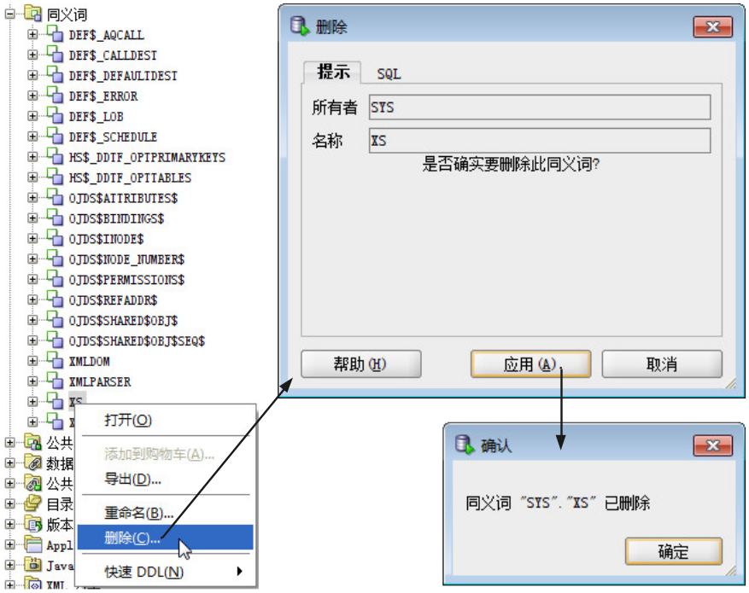
11.1.3 删除同义词
1．界面方式删除同义词
展开sysorcl连接的“同义词”节点，找到刚创建的同义词XS，右击鼠标，选择“删除”菜单项，在出现的“删除”对话框中单击“应用”按钮，弹出消息框后单击“确定”按钮。整个操作过程如图11.3所示。

Slide 6
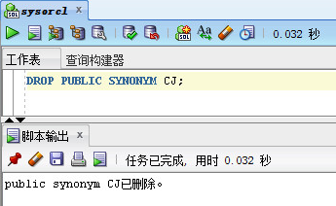
11.1.3 删除同义词
2．命令方式删除同义词
语法格式为：
DROP [PUBLIC] SYNONYM [用户名.]<同义词名>
说明：PUBLIC表明删除一个公用同义词。
【例11.4】 删除公用同义词CJ。
DROP PUBLIC SYNONYM CJ;
运行结果如图11.4所示。

Slide 7
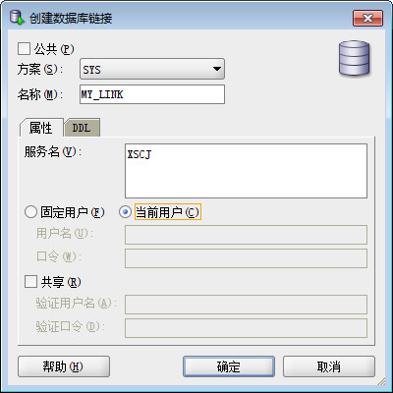
11. 2 数据库链接
11.2.1 创建数据库链接
1．以界面方式创建数据库链接
【例11.5】 以界面方式创建数据库链接MY_LINK。
打开sysorcl连接，右击“数据库链接”节点，选择“新建数据库链接”菜单项，弹出“创建数据库链接”对话框，如图11.5所示，在其中指定数据库链接的设置。

Slide 8
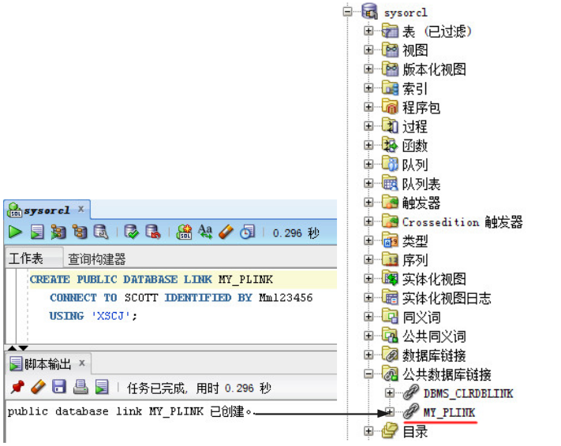
11.2.1 创建数据库链接
2．以命令方式创建数据库链接
语法格式为：
CREATE [PUBLIC] DATABASE LINK <数据库链接名>
[CONNECT TO <用户名> IDENTIFIED BY <密码>]
USING '<数据库名>'
【例11.6】 为XSCJ数据库创建一个名为MY_PLINK的公用链接。
CREATE PUBLIC DATABASE LINK MY_PLINK
CONNECT TO SCOTT IDENTIFIED BY Mm123456
USING 'XSCJ';
运行结果如图11.6所示。

Slide 9
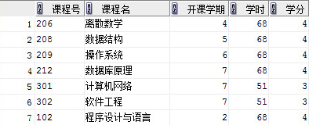
11.2.2 使用数据库链接
创建了数据库链接，就可以使用远程数据库的对象了。例如，为了使用【例11.6】中创建的数据库链接来访问一个表，链接必须用FROM子句来指定，如下例所示。
【例11.7】 查询远程数据库XSCJ的KCB2表中的所有课程情况。
SELECT * FROM SCOTT.KCB2@MY_PLINK;
运行结果如图11.7所示。

Slide 10
11.2.2 使用数据库链接
【例11.8】 为XSCJ远程数据库的KCB2表创建一个同义词。
CREATE PUBLIC SYNONYM KCB2_syn
FOR SCOTT.KCB2@ MY_PLINK;
这时，数据库对象的全限定标识已被定义，其中包括通过服务名的主机和实例、通过数据库链接的拥有者和表名。

Slide 11
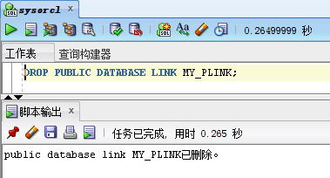
11.2.3 删除数据库链接
使用PL/SQL删除数据库链接的语法格式如下：
DROP [PUBLIC] DATABASE LINK <数据库链接名>
【例11.9】 删除公用数据库链接MY_PLINK。
DROP PUBLIC DATABASE LINK MY_PLINK;
运行结果如图11.8所示。

Slide 12
11. 3 快 照
在创建一个快照之前，首先要在本地数据库中创建一个到源数据库的链接。下面的例子创建一个名为SH_LINK的私有数据库链接。
【例11.10】 创建一个名为SH_LINK的私有数据库链接。
CREATE DATABASE LINK SH_LINK
CONNECT TO SCOTT IDENTIFIED BY Mm123456
USING 'XSCJ';

Slide 13
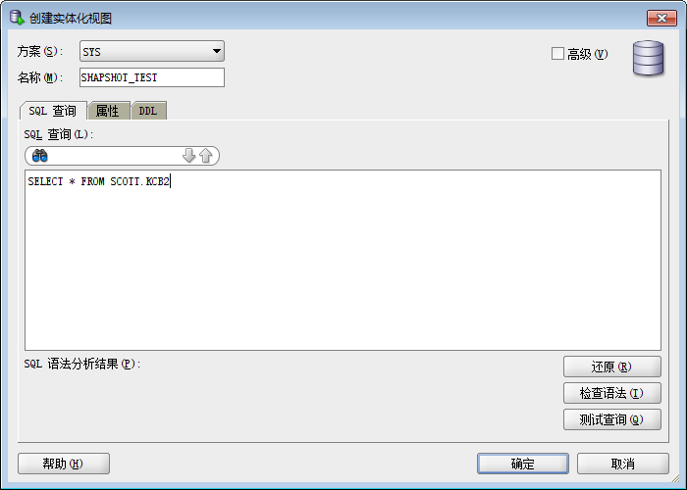
11.3.1 创建快照
1．以界面方式创建快照
打开sysorcl连接，右击“实体化视图”节点，选择“新建实体化视图”菜单项，弹出“创建实体化视图”对话框，如图11.9所示。

Slide 14
11.3.1 创建快照
（1）在“SQL查询”选项页指定实体化视图的基本信息。
方案：指定包含当前将要创建的实体化视图的方案，这里选SYS。
名称：指定实体化视图的名称，这里填写SHAPSHOT_TEST。
SQL查询：可编辑的文本区域，在此输入用于置入实体化视图的SQL查询。

Slide 15
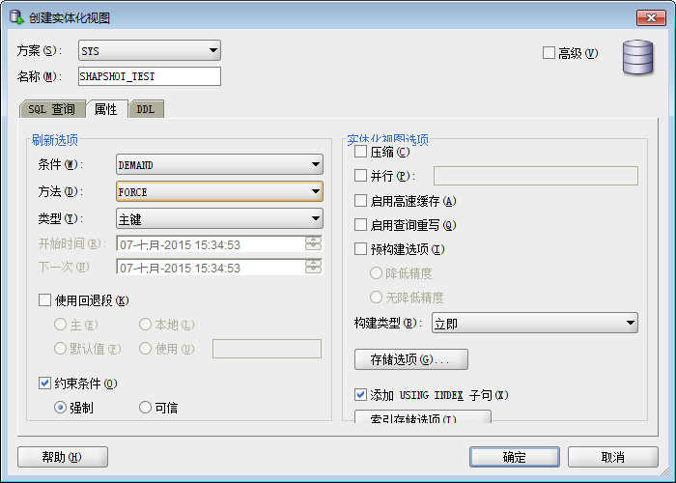
11.3.1 创建快照
（2）切换到“属性”选项页，如图11.10所示。在该选项页中指定关于实体化视图的刷新选项。

Slide 16
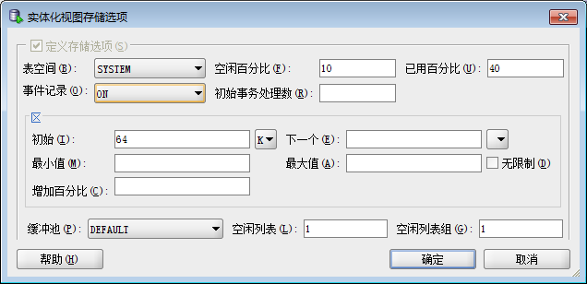
11.3.1 创建快照
（3）单击“存储选项”按钮，打开“实体化视图存储选项”对话框，如图11.11所示。在其中可以指定实体化视图的存储特征。

Slide 17
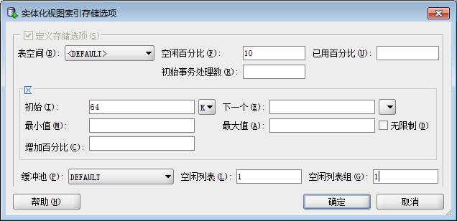
11.3.1 创建快照
（4）单击“索引存储选项”按钮，打开“实体化视图索引存储选项”对话框，如图11.12所示。

Slide 18
11.3.1 创建快照
2．以命令方式创建快照
语法格式为：
CREATE SNAPSHOT [用户方案名.]<快照名> /*将要创建的快照名称*/
[PCTFREE <数字值>] /*指定保留的空间百分比*/
[PCTUSED <数字值>] /*指定已用空间的最小百分比*/
[INITRANS <数字值>] /*指定事务条目的初值*/
[MAXTRANS <数字值>] /*指定最大并发事务数*/
[TABLESPACE <表空间名>] /*指定表空间*/
[STORGE <存储参数>] /*快照的存储特征*/
[USING INDEX [PCTFEE <数字值>] /*使用索引*/
[REFRESH [FAST | COMPLETE | FORCE] [START WITH <日期值>] [NEXT <日期值>] ]
/*指定快照的刷新特性的信息*/
[FOR UPDATE] AS <子查询> /*用于置入快照的SQL查询*/

Slide 19
11.3.1 创建快照
【例11.11】 在本地服务器上创建快照。
CREATE SNAPSHOT KC_COUNT
PCTFREE 5
TABLESPACE SYSTEM
REFRESH COMPLETE
START WITH SysDate
NEXT SysDate+7
AS
SELECT COUNT(*)
FROM SCOTT.KCB2@SH_LINK;

Slide 20
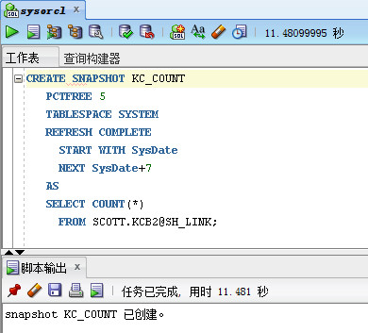
11.3.1 创建快照
运行结果如图11.13所示。

Slide 21
11.3.2 修改快照
以PL/SQL方式修改快照的语法格式如下：
ALTER SNAPSHOT [方案名.]<快照名>
[PCTFREE <数字值>]
[PCTUSED <数字值>]
[INITRANS <数字值>]
[MAXTRANS <数字值>]
[TABLESPACE <表空间名>]
[STORGE <存储参数>]
[USING INDEX [PCTFEE <数字值>]
[REFRESH [FAST | COMPLETE | FORCE] [START WITH <日期值>] [NEXT <日期值>] ]

Slide 22
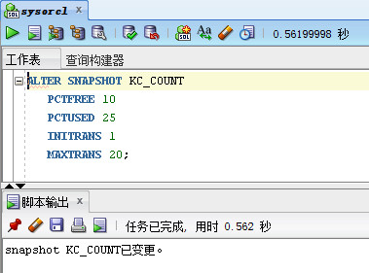
11.3.2 修改快照
【例11.12】 修改【例11.11】中的快照。
ALTER SNAPSHOT KC_COUNT
PCTFREE 10
PCTUSED 25
INITRANS 1
MAXTRANS 20;
运行结果如图11.14所示。

Slide 23
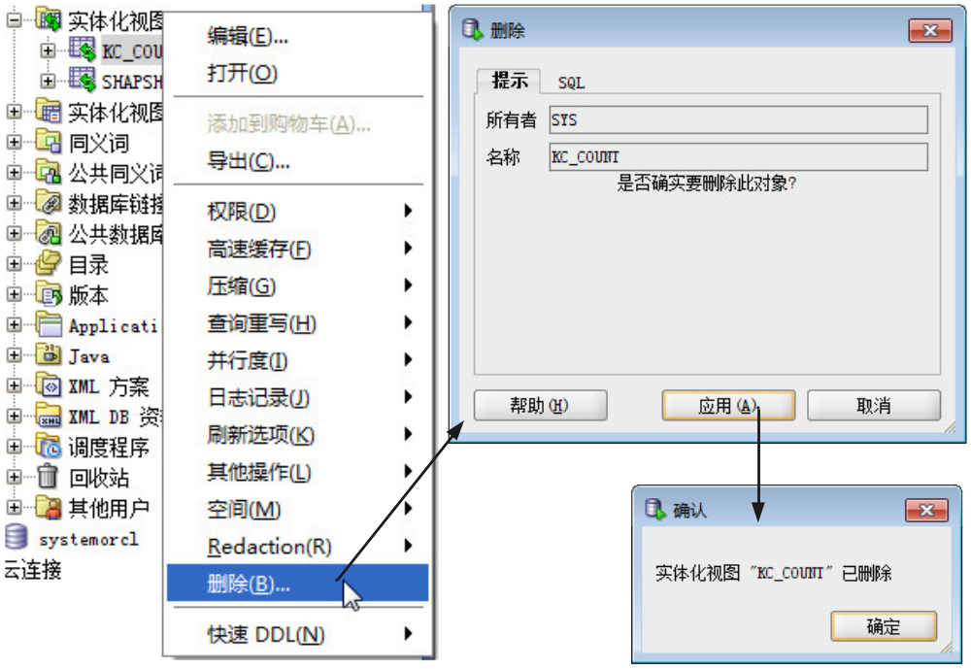
11.3.3 删除快照
若要撤销一个快照，可以以界面或命令方式来删除。例如，要删除KC_COUNT快照，只需在“实体化视图”节点选中KC_COUNT，右击鼠标，选择“删除”菜单项，出现“删除”对话框，单击“应用”按钮，弹出消息框后单击“确定”按钮即可。整个操作过程如图11.15所示。

Slide 24
11.3.3 删除快照
用SQL命令删除快照的语法格式为：
DROP SNAPSHOT <数据库快照名>;
例如，要删除SHAPSHOT_TEST快照，可使用如下语句：
DROP SNAPSHOT SHAPSHOT_TEST;

Slide 25
11. 4 序 列
使用一个序列时，不保证将生成一串连续不断的值。例如，如果查询一个序列的下一个值供INSERT使用，则该查询是能使用这个序列值的唯一会话。如果未能提交事务处理，则序列值就不被插入表中，以后的INSERT将使用该序列随后的值。
序列的类型一般可以分为以下两种。
（1）升序：序列值自初始值向最大值递增。这是创建序列时的默认设置。
（2）降序：序列值自初始值向最小值递减。

Slide 26
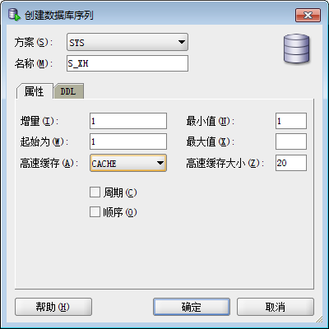
11.4.1 创建序列
1．以界面方式创建序列
打开sysorcl连接，右击“序列”节点，选择“新建序列”菜单项，弹出“创建数据库序列”对话框，如图11.16所示。

Slide 27
11.4.1 创建序列
2．以命令方式创建序列
也可以使用SQL命令创建序列，语法格式为：
CREATE SEQUENCE [用户方案名.] <序列名> /*将要创建的序列名称*/
[INCREMENT BY <数字值>] /*递增或递减值*/
[START WITH <数字值>] /*初始值*/
[MAXVALUE <数字值> | NOMAXVALUE] /*最大值*/
[MINVALUE <数字值> | NOMINVALUE] /*最小值*/
[CYCLE | NOCYCLE] /*是否循环*/
[CACHE <数字值> | NOCACHE] /*高速缓冲区设置*/
[ORDER | NOORDER] /*序列号是序列否，按照顺序生成*/

Slide 28
11.4.1 创建序列
【例11.13】 创建一个降序序列。
CREATE SEQUENCE S_TEST
INCREMENT BY -2 START WITH 4500
MAXVALUE 4500
MINVALUE 1
CYCLE
CACHE 20
NOORDER;

Slide 29
11.4.2 修改序列
以界面方式修改序列的方法与创建序列类似，这里不再赘述，本节主要介绍使用SQL命令方式修改序列的方法。修改序列使用ALTER SEQUENCE语句，语法格式为：
ALTER SEQUENCE [用户方案名.] <序列名>
[INCREMENT BY <数字值>] /*递增或递减值*/
[MAXVALUE <数字值> | NOMAXVALUE] /*最大值*/
[MINVALUE <数字值> | NOMINVALUE] /*最小值*/
[CYCLE | NOCYCLE] /*是否循环*/
[CACHE <数字值> | NOCACHE] /*高速缓冲区设置*/
[ORDER | NOORDER] /*是否按照顺序生成，按照顺序生成*/
语句中的选项含义参见CREATE SEQUENCE语句说明。

Slide 30
11.4.2 修改序列
【例11.14】 修改【例11.13】创建的序列。
ALTER SEQUENCE S_TEST
INCREMENT BY -1
MAXVALUE 9000
MINVALUE 4500
NOORDER;

Slide 31
11.4.3 删除序列
用SQL命令删除序列的语法格式如下：
DROP SEQUENCE <序列名>
例如，要删除S_TEST序列，可使用如下语句：
DROP SEQUENCE S_TEST;

